Slide 1

线性代数
第 三 章
矩阵的初等变换

Slide 2

矩阵这一数学概念能够与工程技术问题相结合，
成为表达手段，主要依赖于它的种种手段和变换。
上一章我们介绍了矩阵的基本运算，但用来解决的
实际问题很有限。这一章我们来学习矩阵的一种重
要的变换－－初等变换。利用初等变换可以求矩阵
的秩、求解线性方程组、求逆矩阵、化简二次型等。

Slide 3
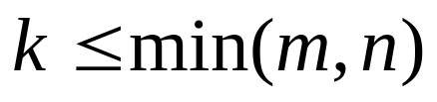


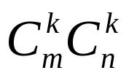
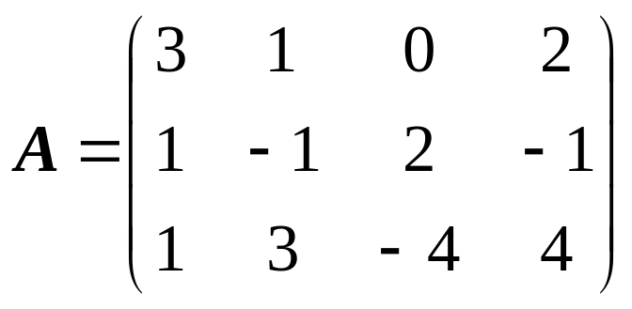
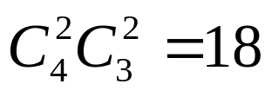
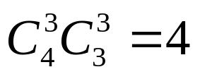
§3.1 矩阵的秩
一、子式
回忆：在行列式中，余子式的概念
在 m×n 的矩阵A中，任取k行与k列
( )，位于这些行和列交叉处的 个元素,
按原来的次序所组成的k阶行列式，称为A的一个k阶
子式.
定义3.1
记做 .
对于给定的k， m×n 阶的矩阵A不同的k阶子式
共有 个.
例如，对矩阵
有一阶子式
12个
有二阶子式
个
有三阶子式
个
没有四阶
子式

Slide 4
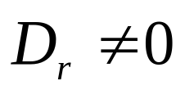
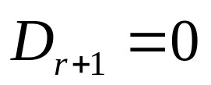



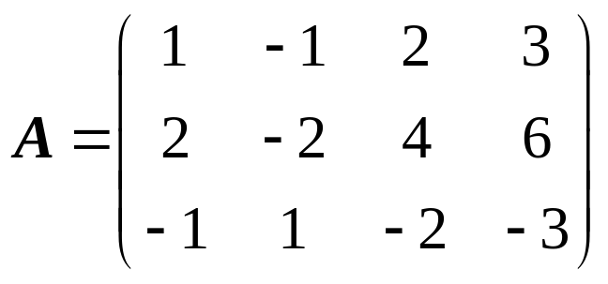


二、矩阵的秩
定义3.2
在 m×n 阶的矩阵A中，若
⑴ 有某个r阶子式 ；
⑵ 所有的r+1阶子式 (如果存在的话)；
则称r为A的秩.
记做 ，或者 .
规定：零矩阵的秩为0,即 .
矩阵秩的含义
A的所有r＋1阶子式都为0
A的所有r＋2阶子式也都为0
A的所有大于r＋2阶的子式也都为0
数r=rankA是矩阵A中子式不为0子式的最高阶数

Slide 5


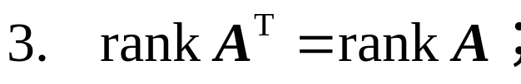


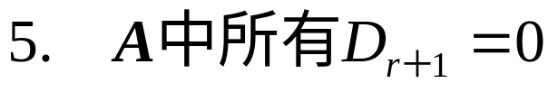


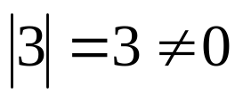
性质
例1
已知矩阵 ，求A的秩.
解
在这个矩阵中，存在一阶子式

Slide 6
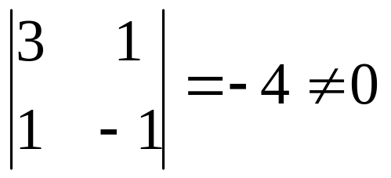
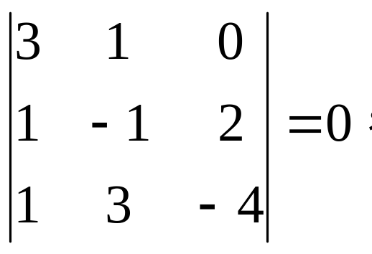
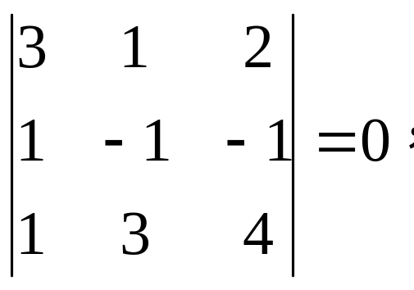
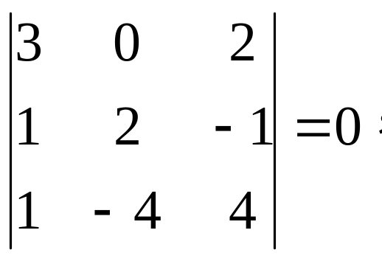
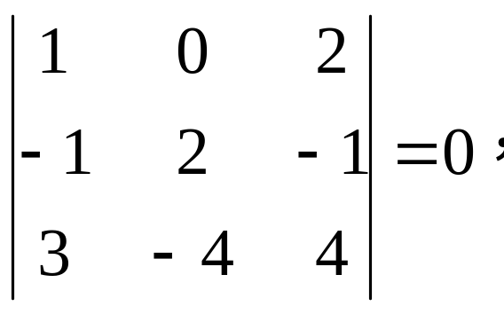
存在二阶子式
下面计算它的三阶子式.
在矩阵A中，所有的三阶子式都为0，存在不为0的二
阶子式，所以rank(A)=2.

Slide 7
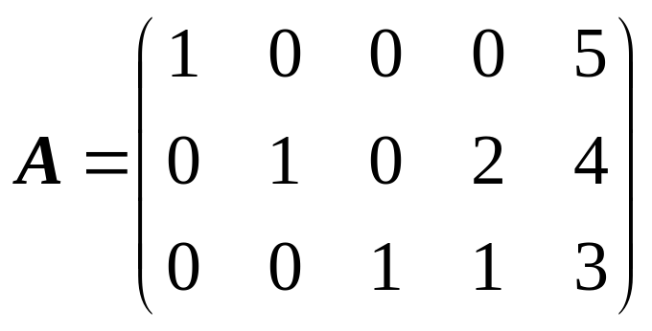
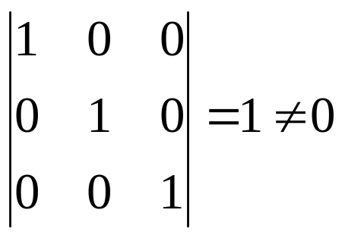
特殊矩阵
定义3.3
设A是m×n矩阵
⑴ 若rankA=m (A的行数)，则称A为行满秩矩阵；
⑵ 若rankA=n (A的列数)，则称A为列满秩矩阵；
设A是n×n阶方阵
⑴ 若rankA=n，则称A为满秩矩阵；
⑵ 若rankA ≠n，则称A为降秩矩阵.
例如
A有一个三阶子式
所以A是行满秩矩阵

Slide 8
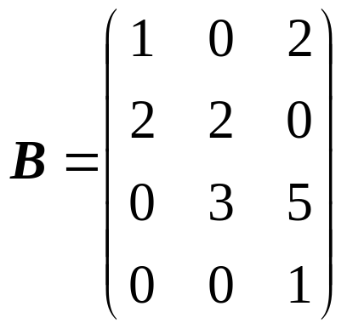
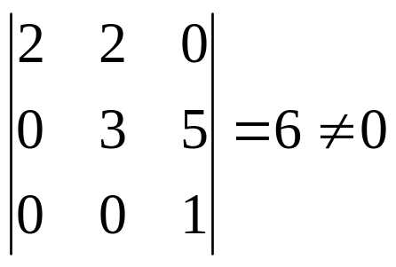
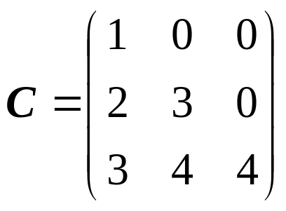
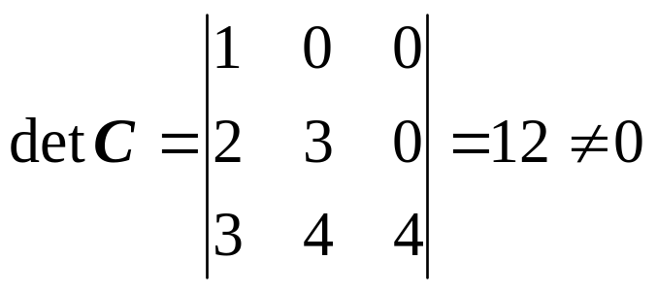


再如
B中有一个三阶子式
所以B是一个列满秩矩阵.
因为C的行列式
所以C是一个满秩矩阵.
命题：方阵A满秩
A可逆
A非奇异

